Slide 1

环卫企业维修知识的智能化表达：
基于大语言模型的问答系统设计
汇报人：何默其
学 号：24120569

Slide 2
1
选题背景
2
业务目标与任务拆解
目录
3
业务模型与模型需求
CONTENTS
4
数据与数据处理
5
系统模块与实现
6
模型展示

Slide 3
第一部分
选题背景

Slide 4

选题背景
项目介绍
选题来源导师的环卫企业横向合作项目。该企业主要负责城市道路的清扫保洁、垃圾转运等环卫服务，其运营车辆包含新能源环卫专用车，包含纯电动清扫车、高压清洗车、压缩式垃圾车等多种类型。
企业痛点
1.车辆维修成本高：每辆车的年均维修成本超一万元，某项目年度车辆维修成本约250万元。其中很多由于是频繁的故障处理与重复性问题。
2.维修工培训周期长，技能掌握慢，容易造成误判与配件浪费。经验型员工离职后知识难以传承，新员工面对车辆故障缺乏指导，学习曲线陡峭。
3.多数一线维修人员依赖经验，缺乏系统化、易获取的知识支持工具。手册资料分散、查阅不便，无法满足实际维修场景中的即时知识需求。

Slide 5
第二部分
业务目标与任务拆解

Slide 6
业务目标与任务拆解
项目总体目标：
本选题旨在以环卫企业维修资料为基础，通过构建大语言模型问答系统，实现维修知识的结构化表达与智能化获取，解决传统人工经验传承难、文档利用率低、维修学习门槛高等问题，推动企业运维知识体系的数字化和智能化转型。

Slide 7
业务目标与任务拆解
1.提炼企业维修知识，构建问答语料
以企业提供的维修手册、故障处理方案为核心内容；
提取高频、典型的维修场景，设计标准化问答语料；
将文档中隐性经验转化为可交互的AI知识接口。
3.降低维修人员知识获取门槛，提升现场决策效率
为一线维修人员提供“即问即答”式技术支持工具；
通过语义级理解覆盖不同问法，提升故障诊断准确率；
以智能问答形式替代静态手册，实现“知识即服务”。
2.构建面向企业场景的大语言模型问答系统
基于现有预训练语言模型（如 Qwen、Baichuan、Mistral 等）进行微调；
让模型具备理解和回答环卫车辆维修领域问题的能力；
支持本地化部署，满足企业私有化、安全性要求。
所得税体系

Slide 8
第三部分
业务模型与模型需求

Slide 9
一、任务模型定义
本项目拟构建一个 基于预训练语言模型的大规模问答系统，以实现对环卫企业维修知识的语义理解与自然语言问答能力，其核心任务可抽象为：
1.领域问答（Domain QA）任务
输入：维修人员或用户提出的自然语言问题 如：“冬季车辆无法启动的原因是什么？”
输出：结合企业资料、维修逻辑，给出清晰、准确、专业的自然语言答案 如：“冬季温度较低，可能导致电池性能下降，建议先对电池进行预热。”
2.知识注入型监督微调（SFT）任务
在已有预训练模型基础上，进行小样本微调，使模型学习环卫维修领域特有语义结构与表达方式；
微调目标是让模型不仅生成语法正确的回答，更要理解专业术语、故障逻辑、步骤顺序等内容。
案例1:高税收

Slide 10
二、模型能力需求
能力 | 具体说明 | 示例
语义理解能力 | 能理解口语化、非标准化提问，提取故障核心语义 | “冬天充电好慢” → 推断是低温问题
专业知识记忆能力 | 通过SFT学习维修逻辑、术语、常见步骤 | 识别“充电枪锁死” → 建议断电重插
指令跟随能力 | 模型能遵循 prompt 模板结构回答问题 | 指令格式：“请说明可能原因与建议”
本地部署能力 | 支持企业内网运行，保障数据安全 | 选用 7B 量级模型，支持GPU/CPU推理
扩展性与可维护性 | 模型应支持后续更新数据或接入RAG模块 | 结合文档检索模块增强知识覆盖面
案例1:高税收

Slide 11
第四部分
数据与数据预处理

Slide 12
数据与数据预处理
新能源汽车维修数据集，该数据集旨在帮助研究人员和开发者构建汽车故障维修知识，其包含新能源汽车常见故障的详细描述、故障原因分析、维修步骤及所需工具等信息。通过使用本数据集，可以深入分析新能源汽车的常见故障及其维修方法，从而为智能维修系统、故障诊断工具等应用提供数据支持。数据集中包括82个维修数据文件。
数据来源

Slide 13
数据与数据预处理
首先，对原始文本进行统一编码和格式规范处理。由于部分文本来源于网页爬取或用户输入，存在编码不一致及无效字符问题，采用UTF-8编码统一转换，并剔除异常控制符与乱码字符，确保文本在后续处理中的稳定性。
进行文本结构化处理。原始文本以自然语言段落为主，缺乏结构标注。为便于后续的规则抽取和问答生成，将文本按语义段落进行分句，识别其中的描述性语句、疑问句和结论性句子，并对部分明显的语义边界进行人工校验。
完成冗余信息的清除工作。针对重复段落、用户签名、广告内容、无关链接、特殊符号等噪声文本，构建关键词过滤规则与正则表达式进行匹配清除，保留与诊断逻辑、车辆故障和操作建议直接相关的语句。
进行基础规范化处理。主要包括统一数字表达形式（如里程、故障码等）、标准化单位（如“公里”与“km”统一处理）、简繁体转换（如有需要）、消歧处理（如“电瓶”与“蓄电池”归并）等，提高语义一致性。
最后，对文本进行了初步实体标注与句子筛选。在未引入模型微调之前，采用基于规则的方式对涉及故障类型、车辆部件、维修措施、症状表现等关键词进行匹配标注，初步形成诊断线索；同时，筛除篇幅过短或噪声过多的句子，仅保留具备知识价值的语段作为候选输入。
数据清洗

Slide 14
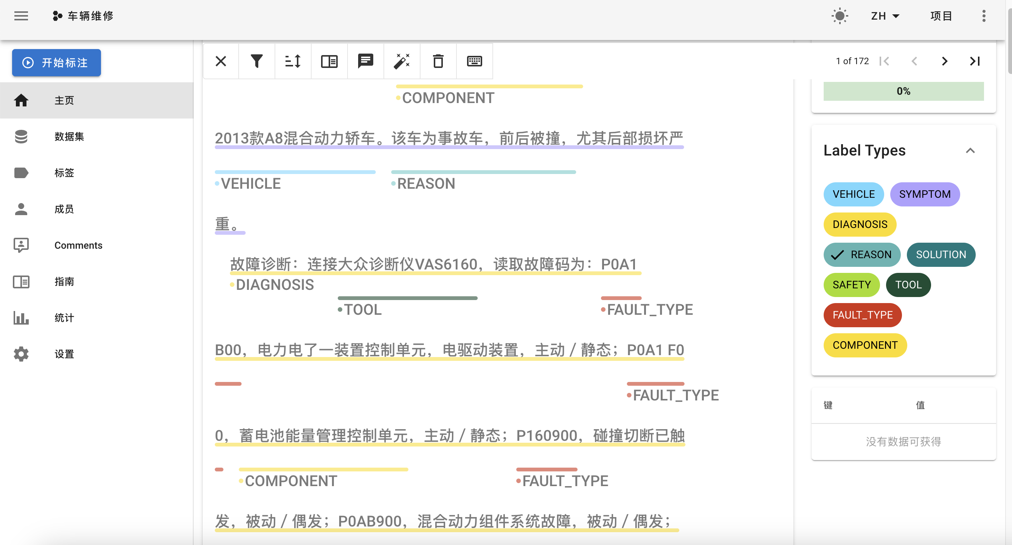
数据与数据预处理
数据标注
在Doccano中预设实体类型标签体系。本项目参考维修诊断语料特点，设定了九类核心标签，分别为：车辆信息（Vehicle）、故障表现（Symptom）、诊断结论（Diagnosis）、操作建议（Solution）、影响部件（Component）、原因分析（Reason）、安全注意事项（Safety）、使用工具（Tool）、故障类型（Fault_type）.

Slide 15
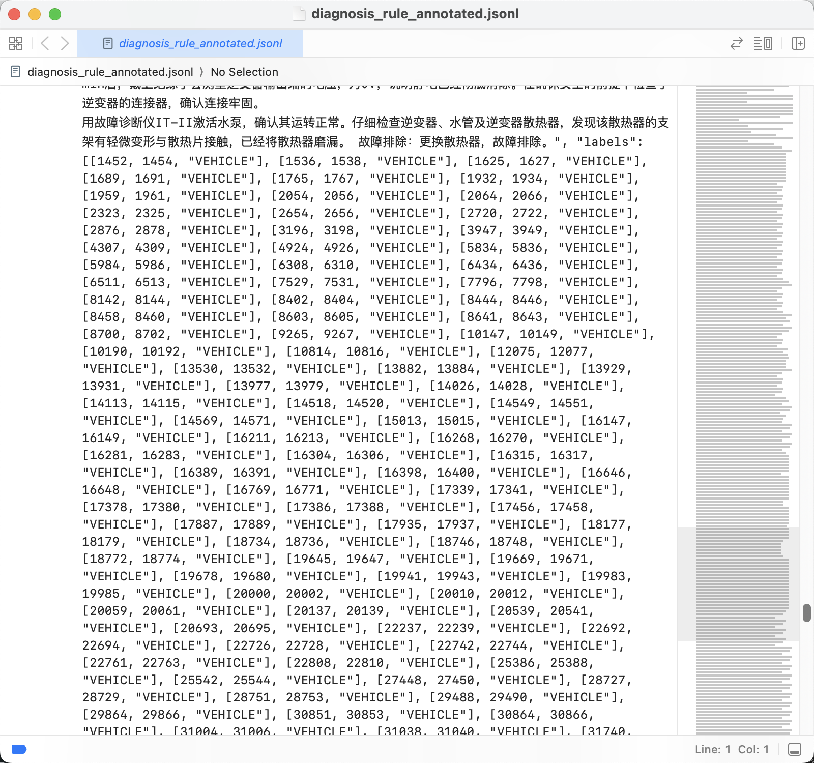
数据与数据预处理
数据标注
导出标注结果。

Slide 16
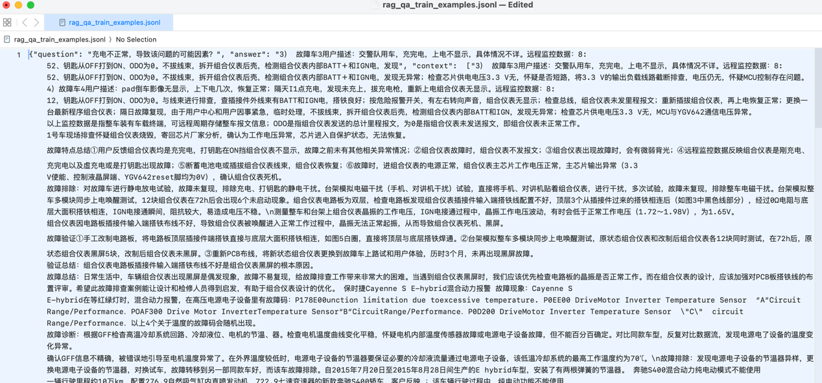
数据与数据预处理
制定问答生成模板体系。结合语料中常见的故障场景与用户意图，预设多种问句模式
构建问答对

Slide 17
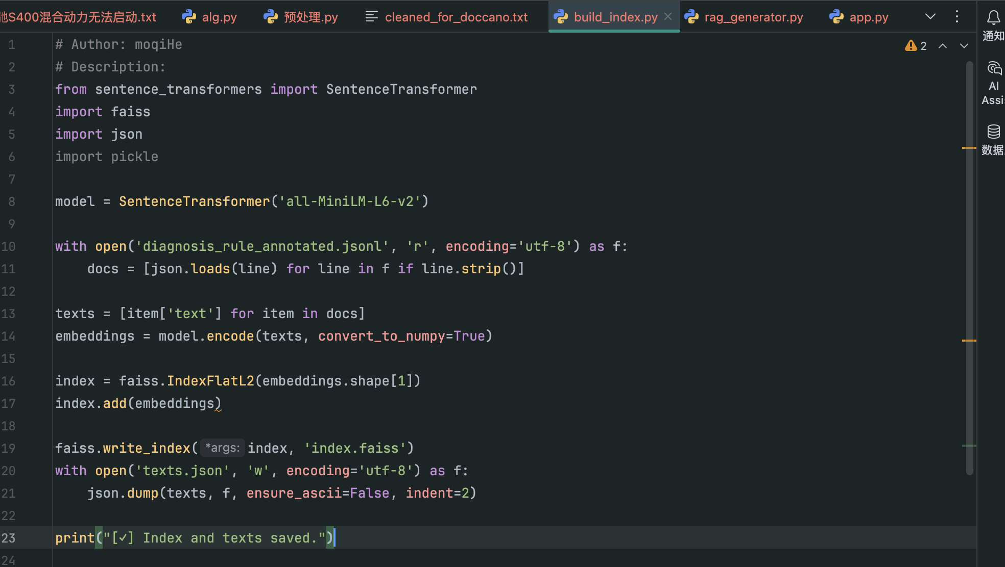
数据与数据预处理
将所有问答样本或原始语料中的上下文段落构建为可被向量检索的索引
索引构建

Slide 18
第五部分
系统模块与实现

Slide 19
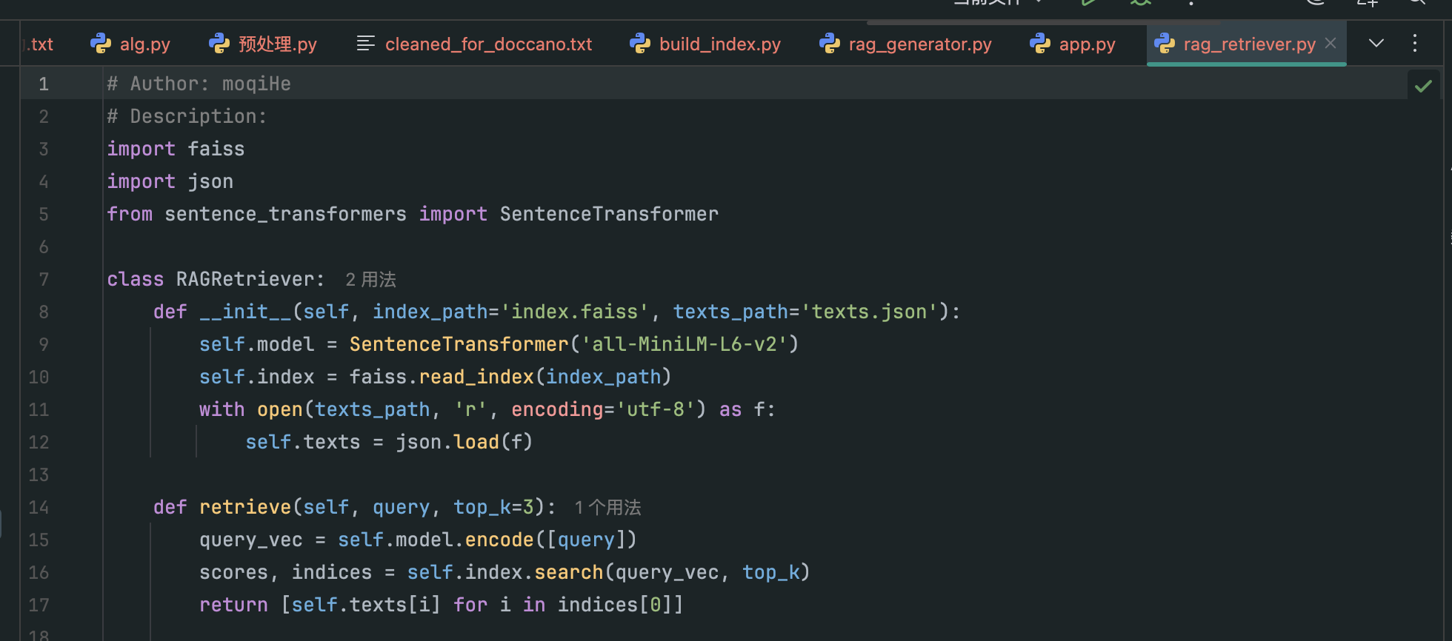
系统模块与实现
索引构建
检索模块rag_retriever是本系统中负责知识检索的核心组件。其职责是在用户提出查询问题后，从构建好的向量索引中高效地检索出与问题语义最相关的文本片段，供后续生成模块作为参考上下文使用。

Slide 20
系统模块与实现
索引构建
检索模块rag_retriever是本系统中负责知识检索的核心组件。其职责是在用户提出查询问题后，从构建好的向量索引中高效地检索出与问题语义最相关的文本片段，供后续生成模块作为参考上下文使用。

Slide 21
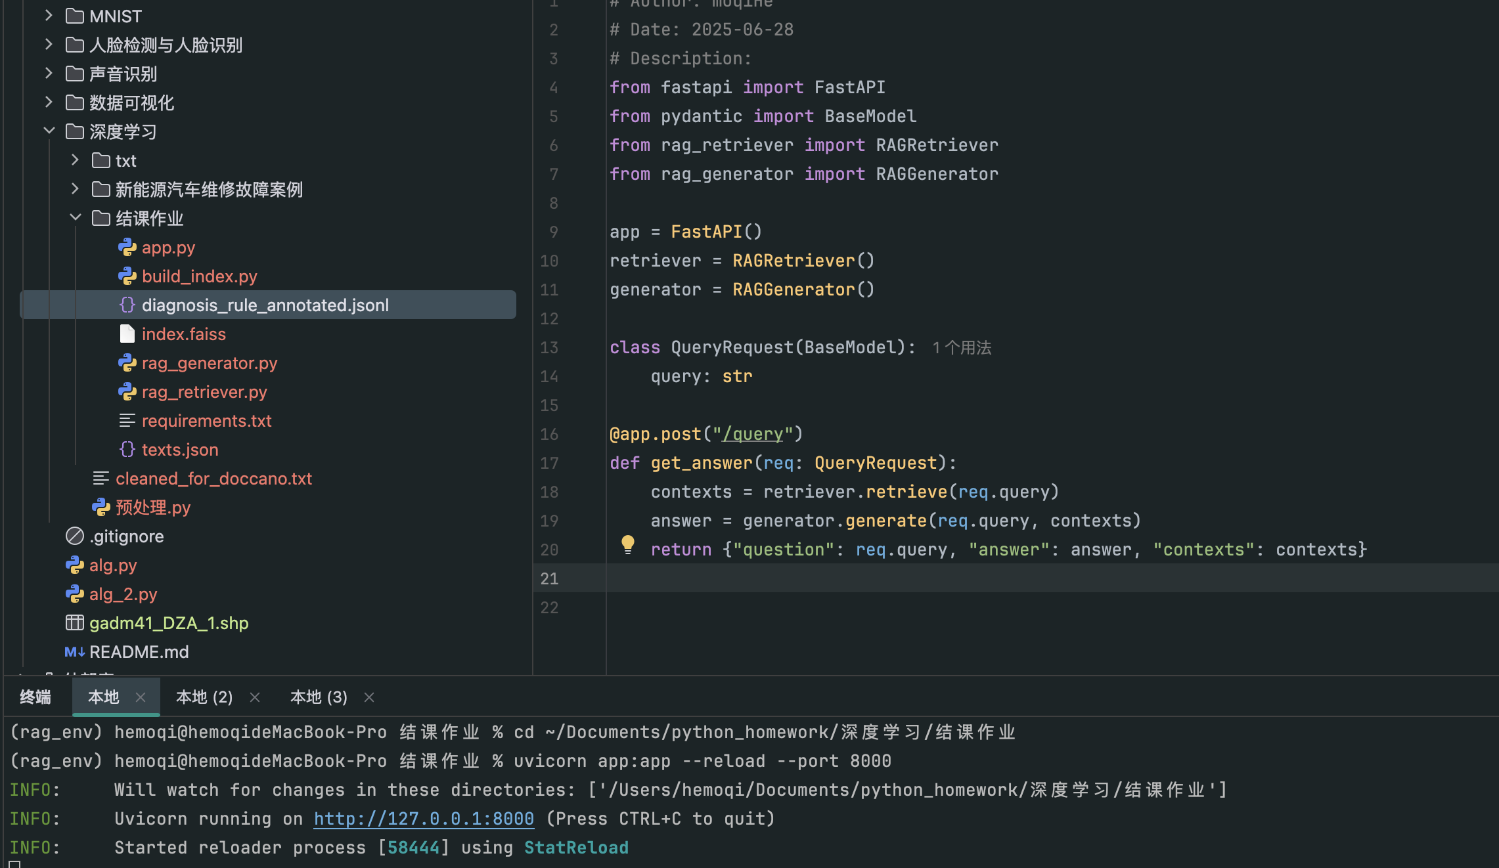
系统模块与实现
索引构建
为了实现基于本地大模型的问答系统服务，本项目使用FastAPI框架构建后端接口，并采用Uvicorn作为异步服务器进行部署运行。
在app.py文件中创建一个FastAPI应用实例，并定义了统一的接口路径 /rag，用于接收前端或外部传入的用户查询（question）。在接口内部，系统首先调用 RAGRetriever 模块对用户问题进行向量化并检索相关文本；随后，将原始问题与检索结果一并传入RAGGenerator模块，由本地部署的大语言模型生成最终回答。

Slide 22
第六部分
模型展示

Slide 23
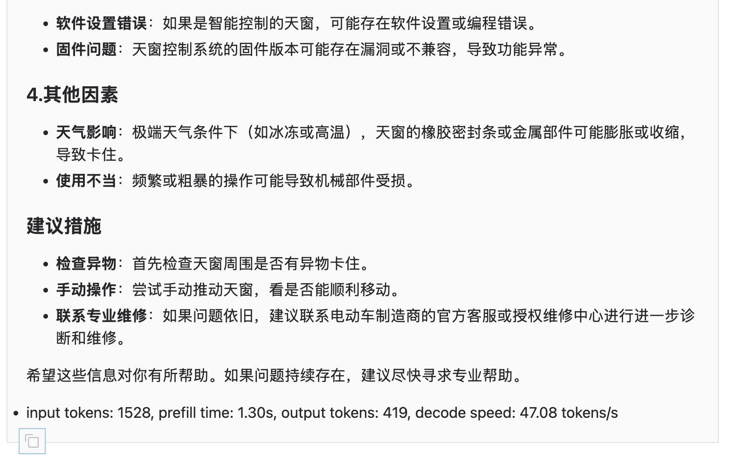
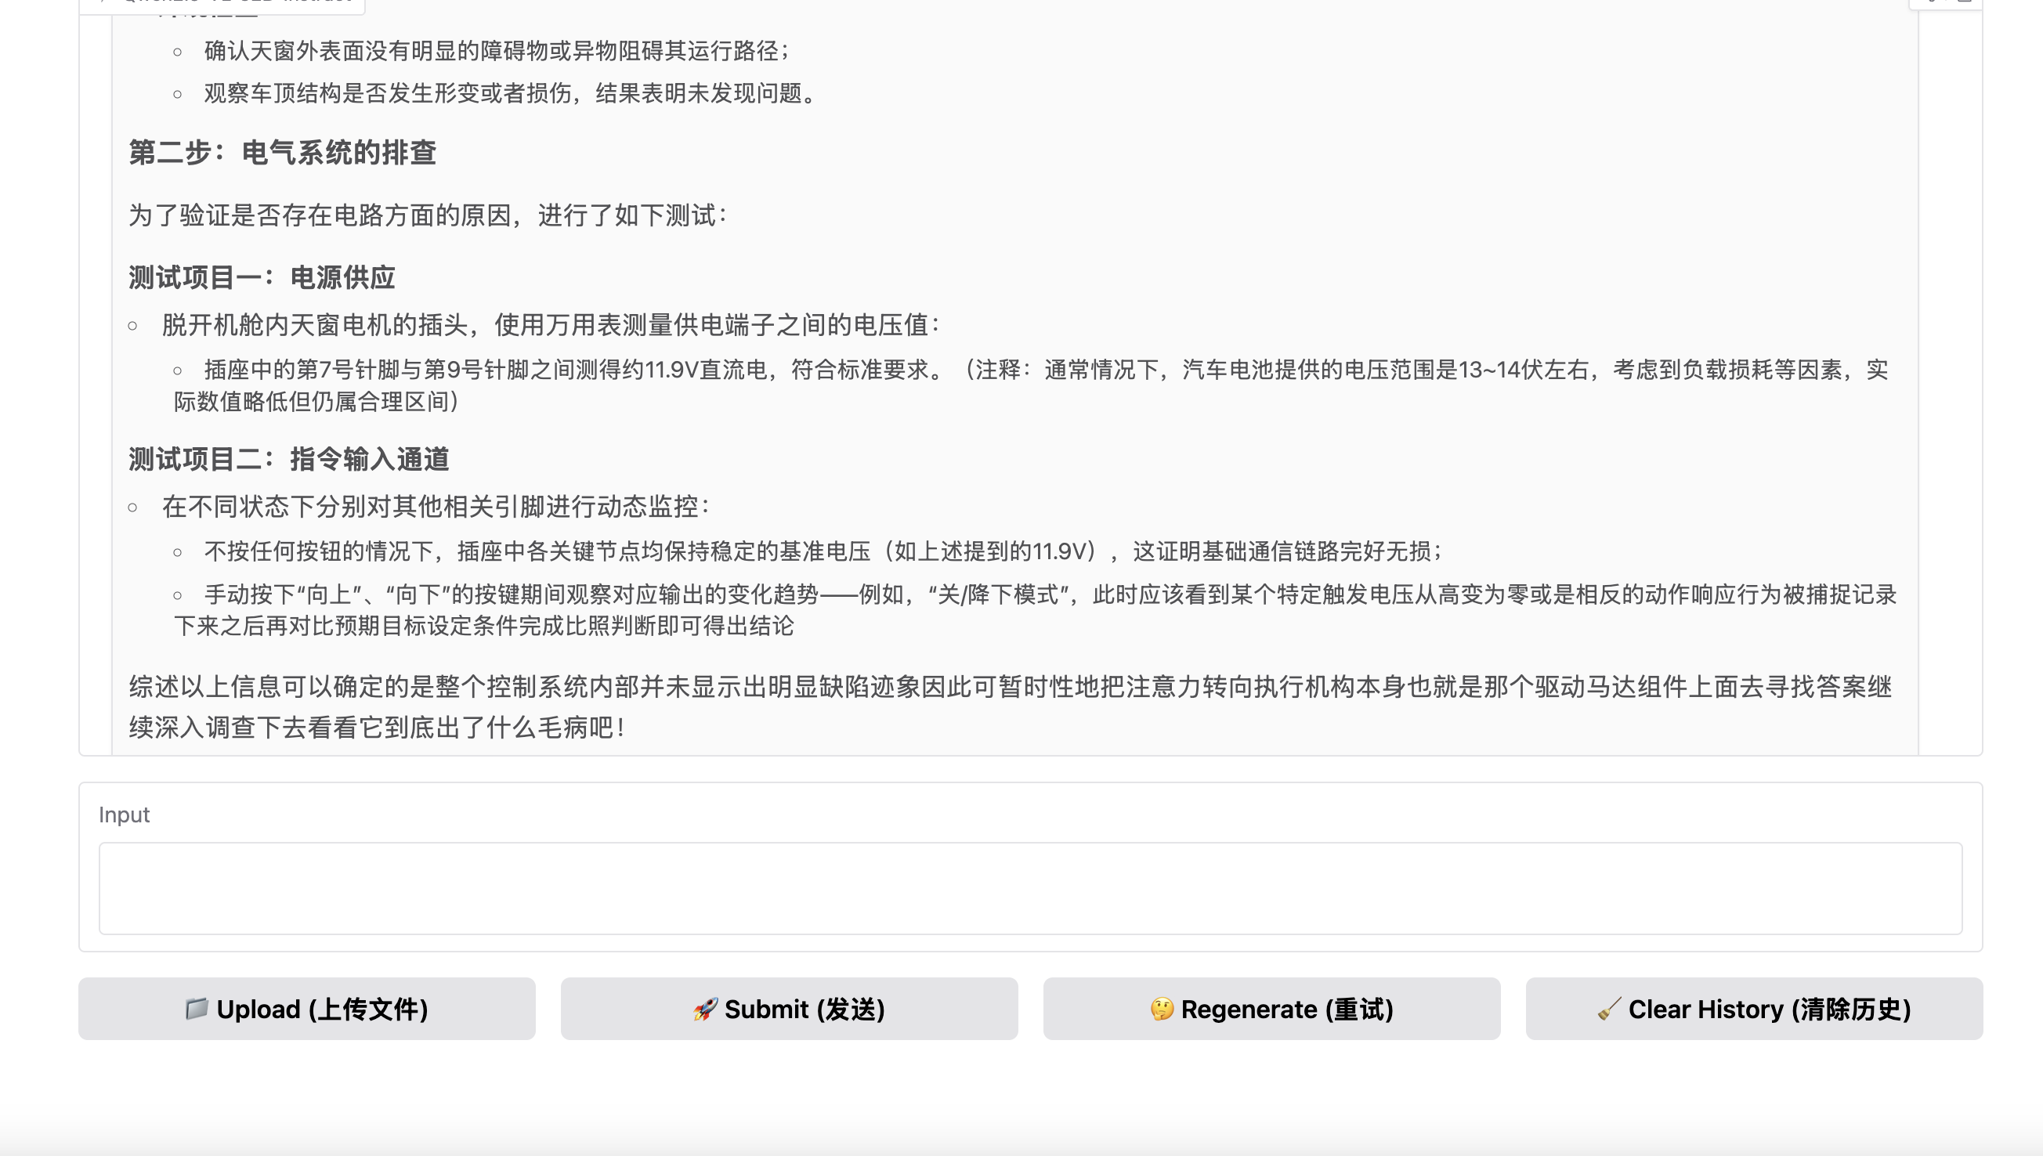
模型展示
索引构建
左图（未增强）由于缺乏专业语料支撑，模型给出的回复较为空泛，仅停留在表层推测，仅能泛泛而谈“建议检查”或“联系维修”，缺乏层次与逻辑支撑，实用性不强。
右图增强后的回复展现出更强的专业性与条理性，能够详细分析故障可能原因，包括电压异常、信号中断等多种诊断线索，并结合实操流程建议“测量供电电压”“检查信号输入通道”，逻辑清晰、针对性强，显著提升了模型实用性。

Slide 24
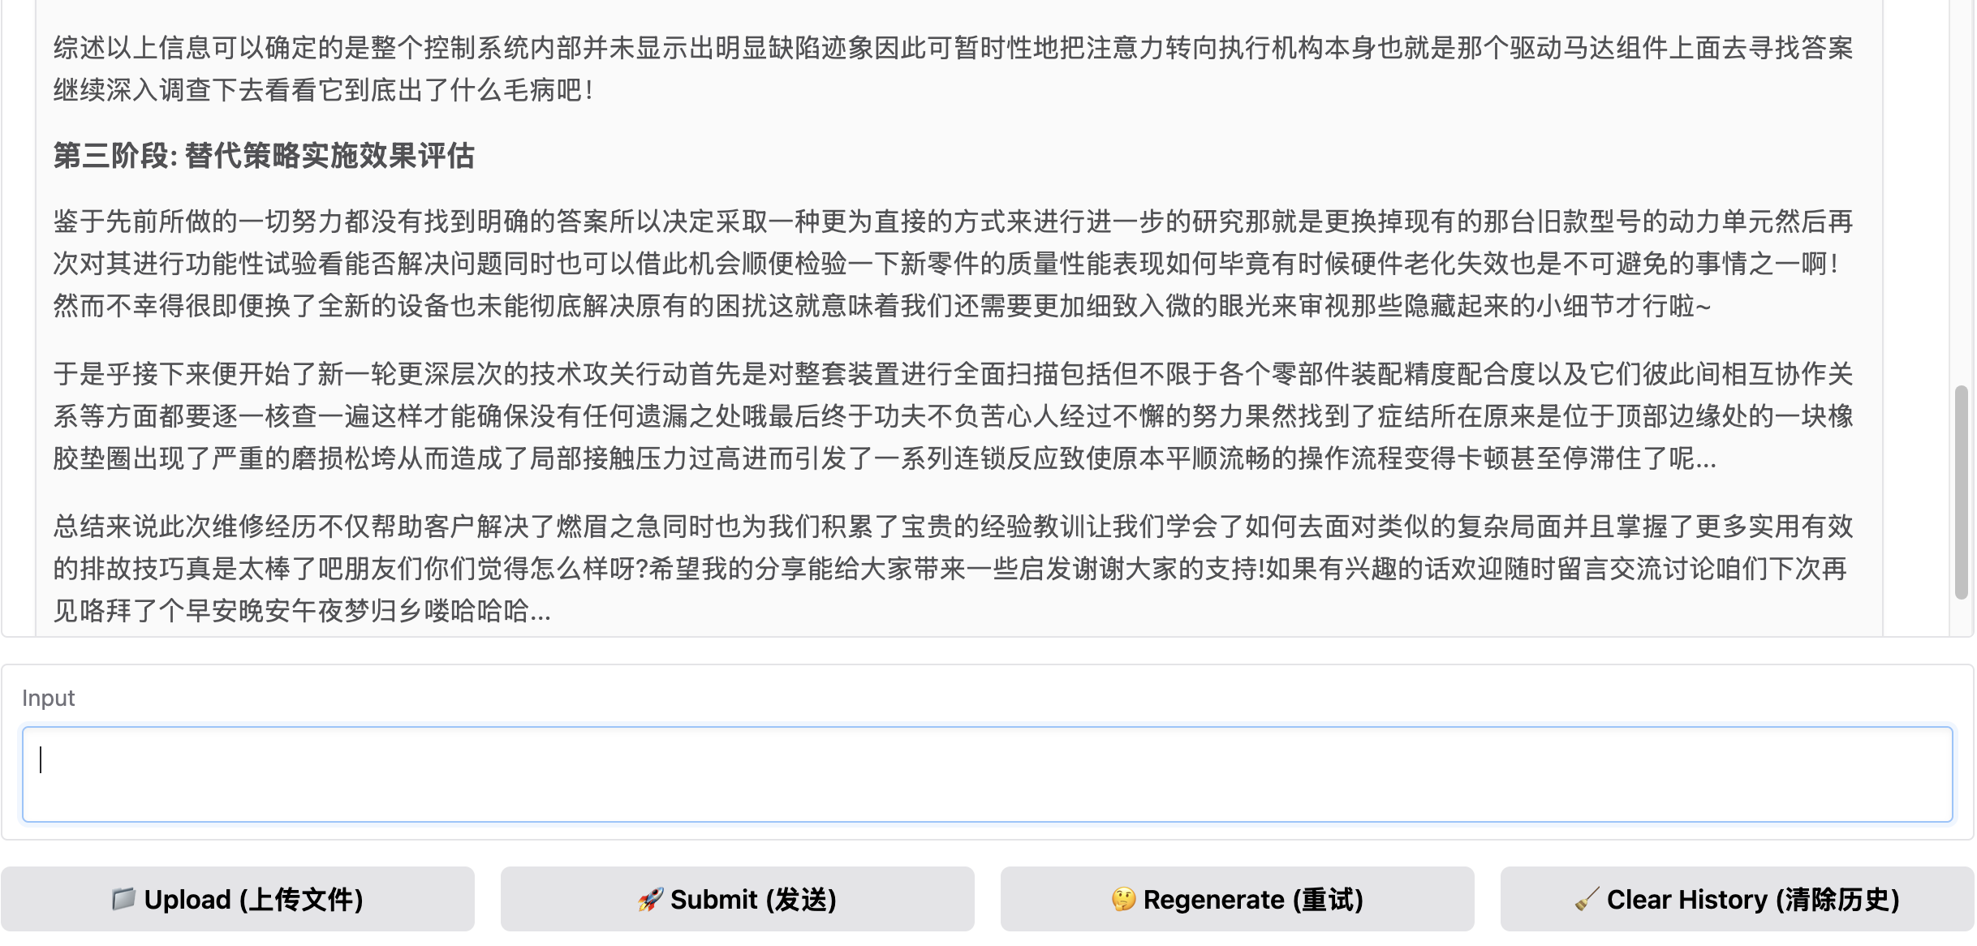
模型展示
索引构建
模型可能出现了过拟合（Overfitting）的问题。出现了大量口语化、情绪化或冗余性较强的表达，如“这就意味着我们还需要更加细致入微的眼光来审视那些隐藏起来的小细节才行啦~”

Slide 25
模型展示
为缓解模型的过拟合风险，并进一步提升其生成质量与泛化能力，可从以下几个方面进行优化调整。
1.继续扩充语料规模，采集更多来源丰富、表达多样的维修知识问答数据，尤其要覆盖不同设备类型、常见问题描述和处理流程，以增强模型对实际业务语境的适应能力。
2.在数据清洗过程中应注意保留风格多样的表达形式。虽然适度去除口语化噪声有助于提升语言质量，但若保留语料结构过于统一，可能会强化模型对某种模板的依赖。因此，保留如步骤说明、简洁指令、术语解释等不同类型的文本表达，有助于引导模型学习更广泛的生成风格。
3.在模型训练层面，可考虑引入正则化机制，通过控制学习率、提升Dropout比例等方式减弱模型对特定样本的记忆能力，从而避免因样本量小而导致的过度拟合现象。
4.可以采用参数高效的微调策略，例如使用LoRA等方法，仅调整小部分权重，在保留预训练模型泛化能力的基础上进行任务适配，减少因全量微调带来的过拟合风险。
5.设计多轮、多样化的评估样例，用以验证模型在非训练模板下的实际表现。这种方式不仅可以判断模型是否过拟合，还能为后续语料优化提供反馈支持。
索引构建

Slide 26
谢谢大家！
汇报人：何默其
学 号：24120569

